Slide 1
OS REIS
DE
ISRAEL
4ª aula

Slide 2
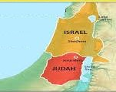
Israel
Reino do Norte
Judá
Reino do Sul

Slide 3
..
SAUL
40 ANOS
DAVI
40 ANOS
SALOMÃO
40 ANOS
120 anos – Reino Unido

Slide 4
933 a.C.
Jeroboão 22
Roboão 17
1ª dinastia
916 a.C.
Abias 3
913 a.C.
911 a.C.
Asa 41
Nadabe 2
910 a.C.

Slide 5
910 a.C.
2ª dinastia
Baasa 24
Asa 41
887 a.C.
Elá 2
986 a.C.

Slide 6
Asa 41
3ª dinastia
Zinri 7 dias
886 a.C.

Slide 7
886 a.C.
4ª dinastia
Asa 41
Onri 12
875 a.C.
Acabe 22
872 a.C.
Josafá 25
855 a.C.
Acazias 2
854 a.C.
850 a.C.
Jeorão 8
Jorão 12
843 a.C.
Acazias 1

Slide 8
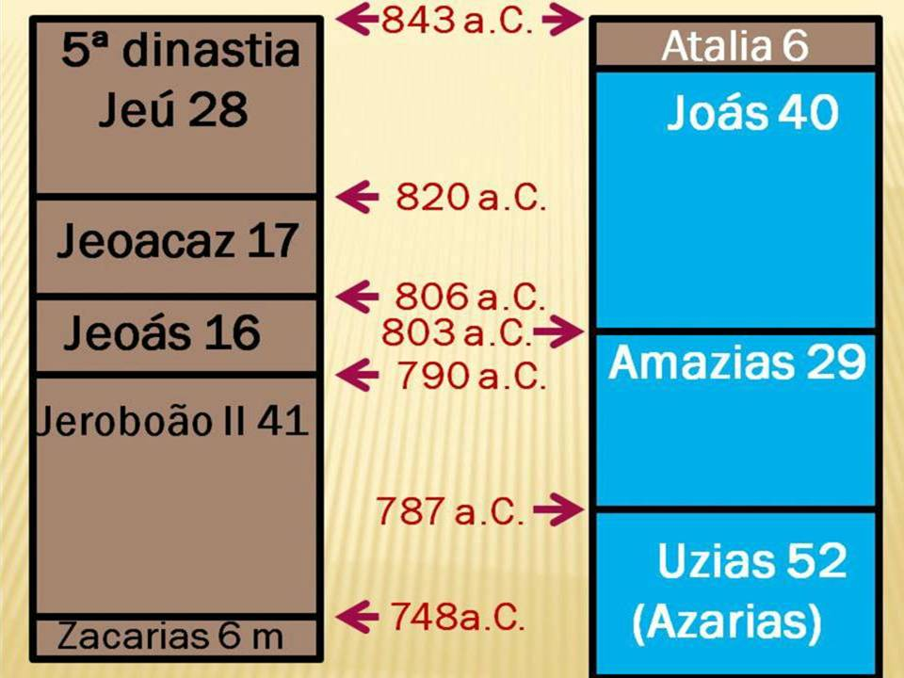

Slide 9
2 Reis 10.36
Os dias que Jeú reinou sobre Israel em Samaria foram vinte e oito anos.

Slide 10
2 Reis 13.1
No vigésimo terceiro ano de Joás, filho de Acazias, rei de Judá, começou a reinar Jeoacaz, filho de Jeú, sobre Israel, em Samaria, e reinou dezessete anos.

Slide 11
2 Reis 13.10
No trigésimo sétimo ano de Joás, rei de Judá, começou Jeoás, filho de Jeoacaz, a reinar sobre Israel, em Samaria; e reinou dezesseis anos.

Slide 12
2 Reis 14.23
No décimo quinto ano de Amazias, filho de Joás, rei de Judá, começou a reinar em Samaria Jeroboão, filho de Jeoás, rei de Israel; e reinou quarenta e um anos.

Slide 13
2 Reis 15.8
No trigésimo oitavo ano de Azarias, rei de Judá, reinou Zacarias, filho de Jeroboão, sobre Israel, em Samaria, seis meses.

Slide 14
2 Reis 11.1-3
Vendo Atalia, mãe de Acazias, que seu filho era morto, levantou-se e destruiu toda a descendência real.

Slide 15
Mas Jeoseba, filha do rei Jeorão e irmã de Acazias, tomou a Joás, filho de Acazias, e o furtou dentre os filhos do rei, aos quais matavam, e pôs a ele e a sua ama numa câmara interior; e, assim, o esconderam de Atalia, e não foi morto.

Slide 16
Jeoseba o teve escondido na Casa do Senhor seis anos; neste tempo, Atalia reinava sobre a terra.

Slide 17
2 Reis 12.1
No ano sétimo de Jeú, começou Joás a reinar e quarenta anos reinou em Jerusalém. Era o nome de sua mãe Zíbia, de Berseba.

Slide 18
2 Reis 14.1,2
No segundo ano de Jeoás, filho de Jeoacaz, rei de Israel, começou a reinar Amazias, filho de Joás, rei de Judá. Tinha vinte e cinco anos quando começou a reinar e vinte e nove reinou em Jerusalém. Era o nome de sua mãe Jeoadã, de Jerusalém.

Slide 19
2 Reis 15.1,2
No vigésimo sétimo ano de Jeroboão, rei de Israel, começou a reinar Azarias (Uzias), filho de Amazias, rei de Judá. Tinha dezesseis anos quando começou a reinar e cinquenta e dois anos reinou em Jerusalém. Era o nome de sua mãe Jecolias, de Jerusalém.

Slide 20
843 a.C.
Atalia
5ª dinastia
Jeú 28
Atalia 6
Joás 40
820 a.C.
Jeoacaz 17
806 a.C.
Jeoás 16
803 a.C.
Amazias 29
790 a.C.
Jeroboão II 41
787 a.C.
Uzias 52
(Azarias)
Zacarias 6 m
748a.C.

Slide 21
Reinado de Jeú
2 Reis 9.1 – 10.36

Slide 22
Reinado de Jeoacaz
2 Reis 13.1-9

Slide 23
Reinado de Jeoás
2 Reis 13.9.13

Slide 24
Reinado de Jeroboão II
2 Reis 14.23 –29

Slide 25
Reinado de Zacarias
2 Reis 14.29 – 15.12

Slide 26
Reinado de Atalia
2 Reis 11.1 –16
2 Crônicas 22.10 – 23.15

Slide 27
Reinado de Joás
2 Reis 11.21 - 12.21
2 Crônicas 24.1–27

Slide 28
Reinado de Amazias
2 Reis 14.1 - 21
2 Crônicas 25.1–28

Slide 29
Reinado de Uzias (Azarias)
2 Reis 15.1–7
2 Crônicas 26.1-23

